Slide 1
_{স্বাগতম}
Notes:
চিত্র দুইটিতে কি দেখতে পাচ্ছ ? সাহারা মরুভূমি , এন্টারটিকা , থার্মমিটার । থার্মমিটার দিয়ে কি করা হয় ? তাপমাত্রা মাপা হয় ।

Slide 2
পরিচিতি
করুনা কান্ত অধিকারী
সহকারী শিক্ষক (বিজ্ঞান)
ডিমলা তিতপাড়া আদর্শ উচ্চ বিদ্যালয়
ডিমলা নীলফামারী
মোবাইলঃ ০১৭৩৭ ৪৭৮২৮৪
ই মেইলঃ karunakanto@yahoo.com

Slide 3
পাঠ পরিচিতি
শ্রেণিঃ ৮ম
বিষয়ঃ বিজ্ঞান
পাঠঃ রাসায়নিক বিক্রিয়া
আজকের পাঠঃ প্রতীক, সংকেত ও যোজনী

Slide 4
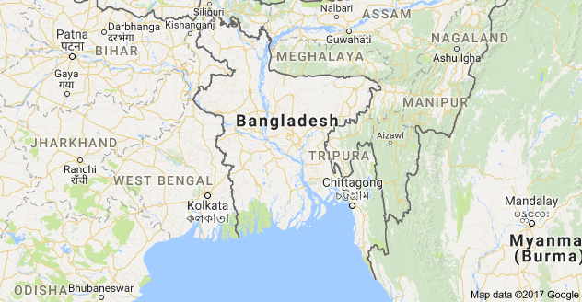
বাংলাদেশের প্রতীক
ভারতের প্রতীক

Slide 5
আজকে পাঠ
প্রতীক, সংকেত ও যোজনী

Slide 6
শিখনফল
পাঠ শেষে শিক্ষার্থী-
1
প্রতীক কী তা বলতে পারবে
2
প্রতীক লেখার নিয়ম ব্যাখ্যা করতে পারবে
3
সংকেত হতে যোজনী নির্ণয় করতে পারবে

Slide 7
মৈলের নাম |  | প্রতীক
বাংলায় | ইংরেজিতে
হাইড্রোজেন
হিলিয়াম
লিথিয়াম
অক্সিজেন
Hydrogen
H
He
Helium
Lithium
Li
O
Oxygen
মৌলের প্রতীক লিখতে নামের প্রথম একটি বা দুটি বর্ণ ব্যবহার হয়।
মৌলের প্রতীক কীভাবে লেখা হয়?

Slide 8
একক কাজ
বিজ্ঞানের ভাষায় প্রতীক কী?

Slide 9
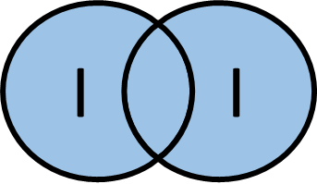
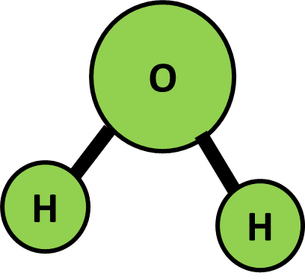
চিত্র গুলো মনদিয়ে দেখ-
I
আয়োডিনের পরমাণু
I
আয়োডিনের অণু
অণু
সংকেত
পানি অণু
পরমাণু
প্রতীক
সংকেত কী?
মৌল বা যৌগের অণুর সংক্ষিপ্তরূপকে সংকেত বলে।

Slide 10
জোড়ায় কাজ
O
H
প্রতীক কেবলমাত্র মৌলের ক্ষেত্রে হতে পারে ব্যাখ্যা কর।

Slide 11
যোজনী সংখ্যাকে বাহু সংখ্যা বলাহয়।
নাম | যোজনী | বাহু সংখ্যা
হাইড্রোজেন(H) | 1
অক্সিজেন(O) | 2
ক্লোরিন(Cl) | 1
সোডিয়াম(Na) | 1
উত্তর
১টি
H
O
উত্তর
২টি
Cl
উত্তর
১টি
Na
১টি

Slide 12
O
H
H
অণু গঠনে যোজনীর গুরুত্ব কী?
একটি পরমাণুর একটি বাহুর সাথে অপর একটি পরমাণুর একটি বাহুর সাথে যুক্ত হয়।

Slide 13
দলগত কাজ
মিথেনের এবং কার্বনডাই অক্সাইডের অণুতে কার্বনের ও অক্সিজেনের যোজনী কত?
H
O
C
O
H
C
H
H
উত্তরঃ কার্বনের যোজনী ৪ ও অক্সিজেনের যোজনী ২

Slide 14
যোজনী সম্পর্কিত নিয়ম-

Slide 15
মূল্যায়ন

Slide 16
বড়ির কাজ
৩টি যৌগের নাম লিখ যাদের উপাদান গুলোর যোজনীর অনুপাত ১:১

Slide 17
ধন্যবাদ

